Slide 1


稍复杂的分数乘法问题
情境导入
合作探索
自主练习
回顾反思

Slide 2
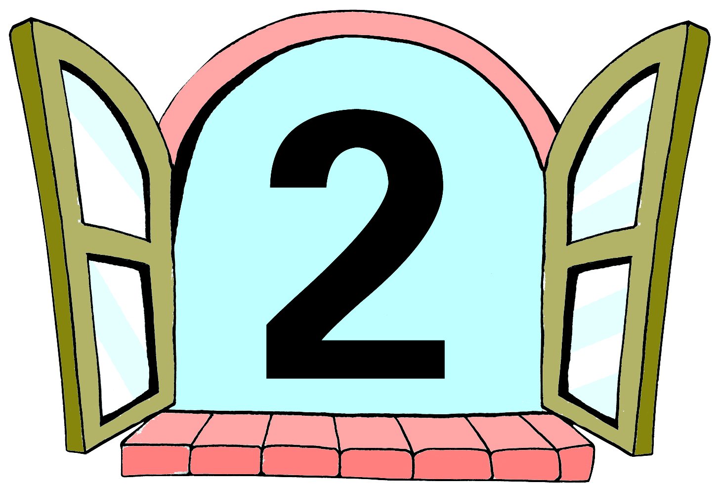
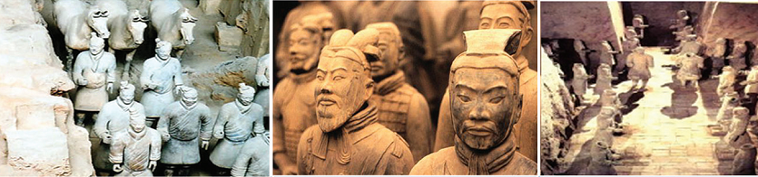



一、情境导入
秦兵马俑被称为“世界第八大奇迹”。最早发现的三个兵马俑坑如下图：
三个坑总占地面积约
20000平方米，
1号坑和3号坑共占 。
1号坑
2号坑
3号坑
2号坑的占地面积
是多少平方米？
三个坑总占地面积约20000平方米，
其中1号坑和3号坑
共占 。
从图中，你知道了哪些数学信息？
根据这些信息，你能提出什么问题？

Slide 3





二、合作探索
总占地面积约20000平方米，1号坑和3号坑共占 。
2号坑的占地面积是多少平方米？
20000平方米
1号和3号坑共占
2号坑 ?平方米
先求面积
先求分数
对比

Slide 4
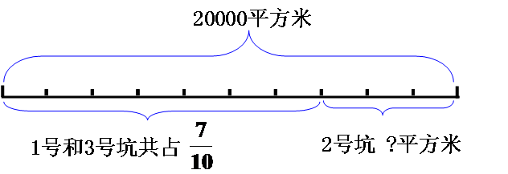
二、合作探索
2号坑的占地面积是多少平方米？
2号坑的面积＝总面积－1号坑和3号坑的面积和
想一想，要先求什么，再求什么？
20000 -
20000×
再求2号坑占地面积是多少平方米。
= 20000 - 14000
先求1号坑和3号坑共占地多少平方米。
= 6000（平方米）
返回
答：2号坑的占地面积是6000平方米。

Slide 5
二、合作探索
2号坑的占地面积是多少平方米？
单位“1”在这里表示什么？
7
2号坑的面积 ＝ 总面积×（1 - ）
10
想一想，要先求什么，再求什么？
20000 ×
（1 - ）
再求2号坑占地面积是多少平方米。
3
先求2号坑占总数的几分之几。
= 20000 ×
10
= 6000（平方米）
返回
答：2号坑的占地面积是6000平方米。

Slide 6
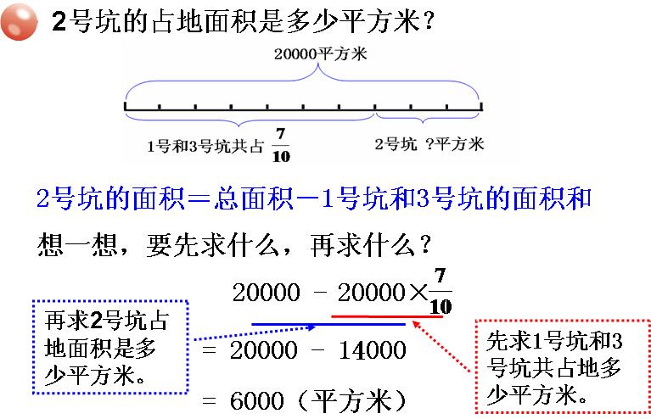
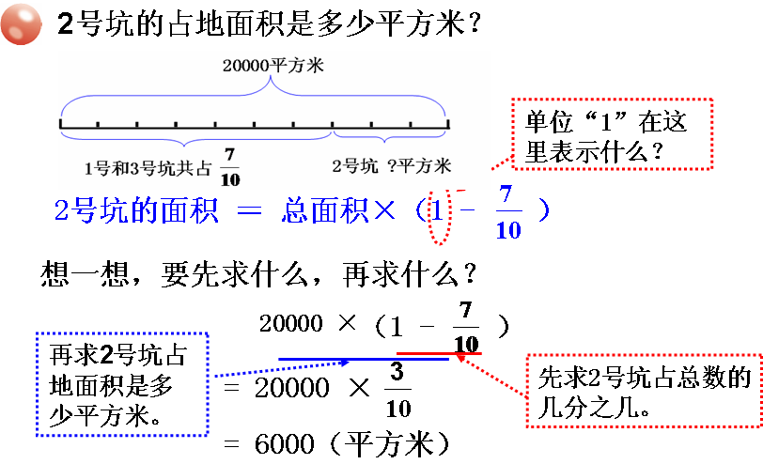
二、合作探索
比较以上两种解题方法，你更喜欢哪一种？说说你的理由？

Slide 7

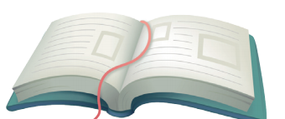


三、自主练习
1.
我已经读了这本书的 。
还剩多少页没有读？
共80页
80-80×
80×（1- ）
=80-48
=32（页）
=80 ×
=32（页）
答：还剩32页没有读。
答：还剩32页没有读。
先求页数
先求分数

Slide 8
三、自主练习
2.
一瓶1000毫升的饮料，倒出它的 ，瓶中还剩下多少毫升？
1000-1000×
1000×（1- ）
=1000-400
=600（毫升）
=1000 ×
=600（毫升）
答：瓶中还剩下600毫升。
答：瓶中还剩下600毫升。
先求质量
先求分数

Slide 9



三、自主练习
3.看图列式计算。
200米
360本
？米
？本
360 ×（1- ）
200× =120（米）
1
= 360 ×
6
= 60（本）
对比一下，两种方法有什么相同之处和不同之处？

Slide 10


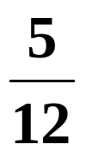
三、自主练习
六年级一班有48名同学，其中 的人参加篮球训练， 的人参加足球训练，剩下的参加棋类活动。参加棋类活动的有多少人？
4.
48-（48× +48 × ）
=48-（12+16）
=48-28
=20（人）
答：参加棋类活动的有20人。
48×（1- - ）
=48 ×
=20（人）
答：参加棋类活动的有20人。
先求人数
先求分数

Slide 11
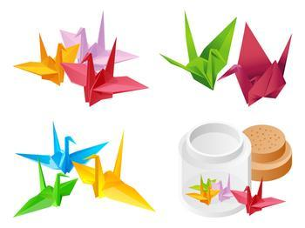
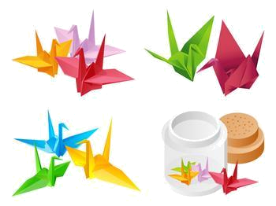


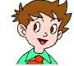
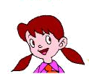





三、自主练习
5.
四年级折了其中的 。
五年级折了其中的 。
一共90只
两个年级一共折了多少只？
90×（ + ）
=90×
=57（只）
答：两个年级一共折了57只。
90× + 90×
=30+27
=57（只）
答：两个年级一共折了57只。
哪种方法计算更简单？
比较这两种方法，你有什么发现？
先求只数
先求分数

Slide 12


